Slide 1

Sistema Pinturas Liz
Capacitación de usuarios · versión 0.7.0
Pedidos, clientes, cobranzas, producción, taller y almacén en una sola app
Notes:
Bienvenida. Hoy aprenderán a usar el sistema según su perfil. Primero una parte común para todos; luego cada perfil con su sección.

Slide 2
Lo que veremos hoy
1. Qué es el sistema
Una app para todo el recorrido del pedido
2. Cómo entrar
Instalar, entrar y cambiar la contraseña
3. El recorrido del pedido
Quién hace cada paso
4. Tu perfil
Vendedor, Administración, Socio, Taller, Despacho, Laboratorio
5. Ayuda
Manual, guía rápida, avisos y sugerencias
Notes:
Agenda de la capacitación. La parte común dura unos 15 minutos; luego cada perfil revisa su sección.

Slide 3
Una sola app, del pedido al cobro
Pedidos
Catálogo, carrito y estado de cada pedido
Clientes
Ficha y precios por docena de cada cliente
Cobranzas
Cobros con recibo y cuadre del dinero
Producción
Órdenes y lotes del Laboratorio
Taller
Envasado, armado y despacho
Almacén
Insumos, granel, materiales y producto envasado
Cada persona ve solo los módulos y botones de su perfil. Los cambios se ven en vivo en todos los equipos.
Notes:
Explicar que cada área ve su parte, pero todos trabajan sobre los mismos datos y en vivo.

Slide 4
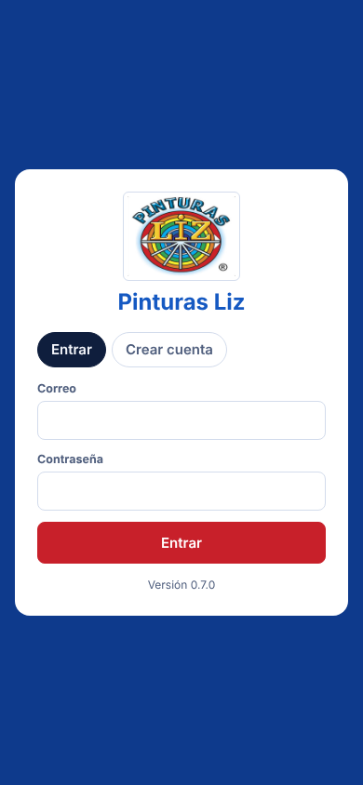
Entrar e instalar la app
1
Abre el enlace
estadisticoj.github.io/pinturas-liz-app
2
Entra con tu correo
y la contraseña temporal que te dieron
3
Instálala
Menú del navegador → Agregar a la pantalla de inicio
4
Cambia tu contraseña
Mi cuenta → Cambiar contraseña (mínimo 8 caracteres)
5
Se actualiza sola
La versión está en Mi cuenta
Notes:
Mostrar en vivo en un celular: abrir el enlace, entrar, agregar a la pantalla de inicio y cambiar la contraseña temporal.

Slide 5
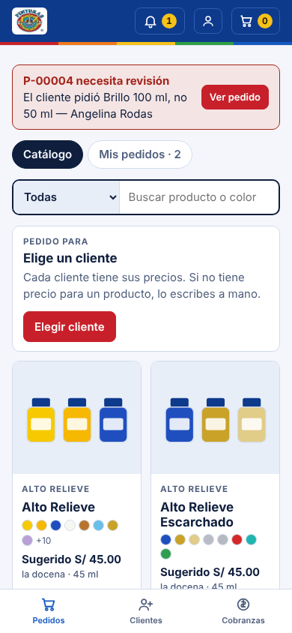
Tu pantalla
1
Campana
Alertas y novedades; el número amarillo cuenta lo pendiente
2
Mi cuenta
Manual, guía rápida, contraseña y versión
3
Carrito
Productos del pedido que estás armando
4
Franja roja
Alerta urgente: un pedido que debes revisar
5
Módulos
Abajo en el celular, arriba en la computadora
Notes:
Recorrer la barra superior. Insistir en la campana y en la franja roja: si aparece, hay que atenderla primero.

Slide 6
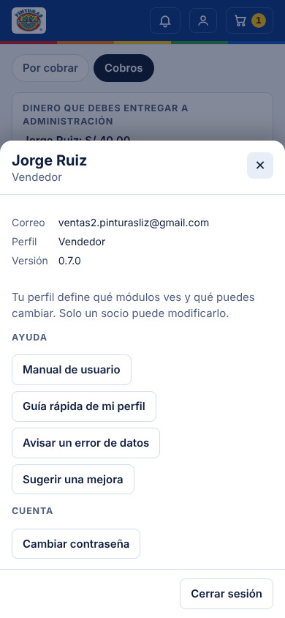
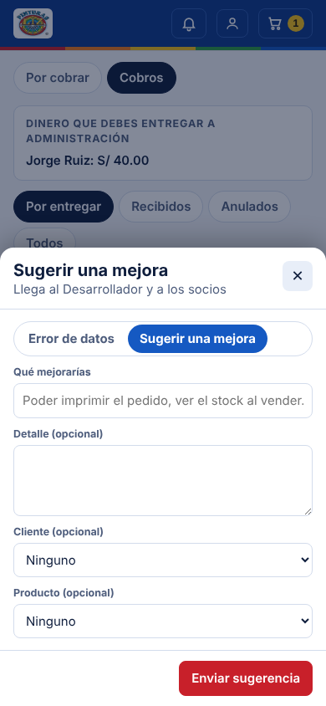
Ayuda dentro de la app
Manual y guía rápida
El manual completo y la hoja de tu perfil, en PDF.
Avisar un error de datos
Un teléfono errado, un precio distinto… Llega a los socios.
Sugerir una mejora
Una idea para la app. Llega al Desarrollador.
Notes:
Todo está en Mi cuenta. Pedir que usen "Avisar un error" en vez de mensajes sueltos por WhatsApp: así queda registrado.

Slide 7
El recorrido de un pedido
Recibido
En taller
Listo
Despachado
Entregado
Lo registra Ventas o Adm.
Adm. lo envía
Taller o Adm.
Taller, Despacho o Adm.
También el vendedor
En revisión (camino de vuelta)
Adm. o un socio lo devuelve con un motivo. Quien lo registró ve una franja roja, corrige y pulsa «Corregido, reenviar». El Taller también puede pedirla: la ve primero Administración.
Cuándo se cobra
Contado y crédito: cuando está Entregado. Adelanto: desde que pasa al Taller. Anular: solo Adm. o socios, hasta En taller.
Notes:
Explicar cada estado y quién lo avanza. La revisión es el camino de vuelta cuando algo está mal.

Slide 8
Quién hace qué
Acción | Socio y Dev. | Adm. | Vendedor | Taller | Despacho | Lab.
Registrar y modificar pedidos | ✔ | ✔ | suyos | — | — | —
Enviar a revisión o anular | ✔ | ✔ | — | revisión | — | —
Listo / Despachar / Entregado | ✔ | ✔ | entrega suyos | ✔ | despacha y entrega | —
Clientes y primer precio | ✔ | ✔ | suyos | — | — | —
Cambiar precios | ✔ | ✔ | — | — | — | —
Registrar cobros | ✔ | ✔ | suyos | — | — | —
Envasar y pedir producción | ✔ | pide | — | ✔ | — | —
Lotes del Laboratorio | ✔ | — | — | — | — | ✔
Perfiles, medidas y límites | ✔ | — | — | — | — | —
Notes:
Resumen de permisos. El detalle completo está en el manual, sección 4. Ver no es modificar.

Slide 9
Vendedor
Registras los pedidos de tus clientes, cuidas sus datos, entregas y cobras.
Lily De La Cruz
Jorge Ruiz
Notes:
Sección para Lily y Jorge. Los socios Giovanni y Liz también venden con este flujo.

Slide 10
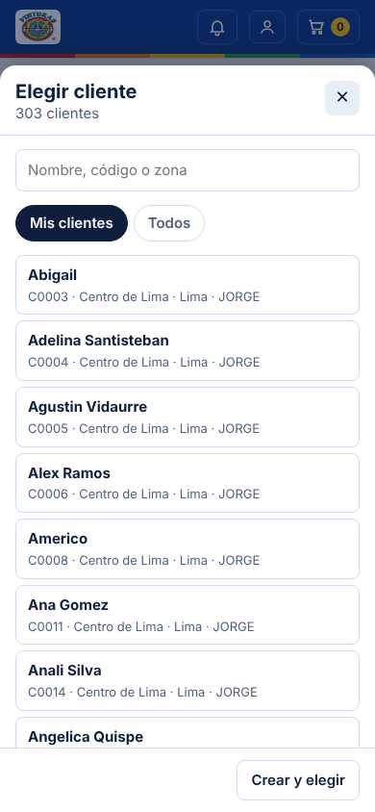
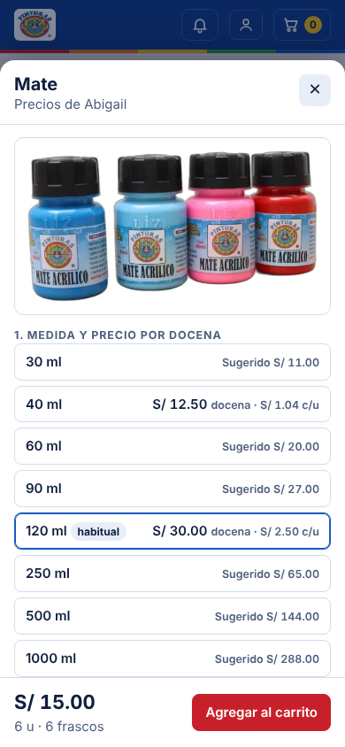
Elige el cliente y el producto
1
Elegir cliente
Busca por nombre, código o zona. «Mis clientes» filtra los tuyos
2
Cliente nuevo
Nombre y teléfono; queda a tu nombre
3
Abre un producto
Ves sus precios por docena; la medida habitual se elige sola
Notes:
Siempre primero el cliente: los precios son de cada cliente. "Mis clientes" muestra los propios.

Slide 11
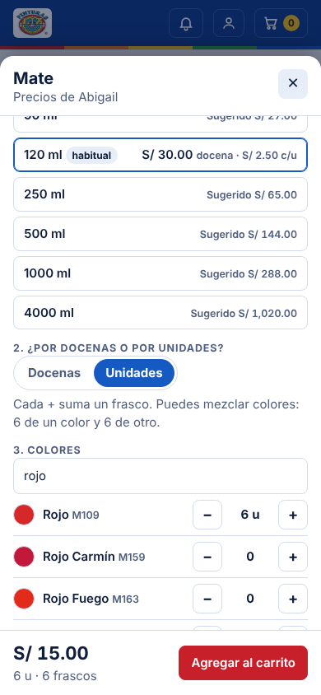
Docenas o unidades
1
Elige la medida
Si no hay precio, escríbelo o pulsa «Usar sugerido»
2
Docenas o Unidades
Docenas: cada + suma 12. Unidades: cada + suma 1
3
Suma colores
Puedes mezclar: 6 de un color y 6 de otro
4
Agregar al carrito
Repite con otros productos
Ejemplo: 6 u de Mate 120 ml a S/ 30 la docena = S/ 15
Notes:
Mostrar en vivo: modo Unidades, 6 rojos y 6 negros. El precio por frasco es la docena entre 12.

Slide 12
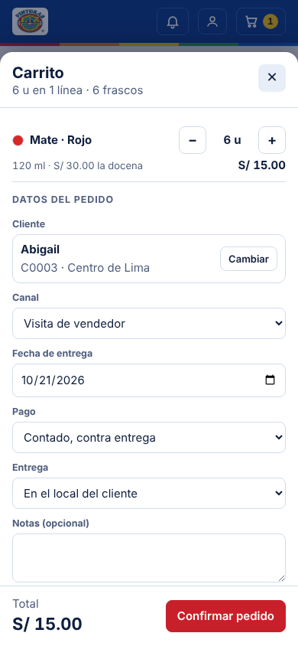
Carrito, pago y confirmación
Contado
Contra entrega: se cobra cuando está Entregado.
1
Revisa cantidades
+ y − en cada línea
2
Completa los datos
Canal, entrega y notas
Crédito
7, 15 o 30 días, u «Otra fecha» para el vencimiento.
3
Confirmar pedido
Queda Recibido con su número
Adelanto
Paga antes; se registra cuando el pedido pasa al Taller.
Notes:
Explicar las tres formas de pago. El adelanto se registra cuando el pedido ya está en el Taller.

Slide 13
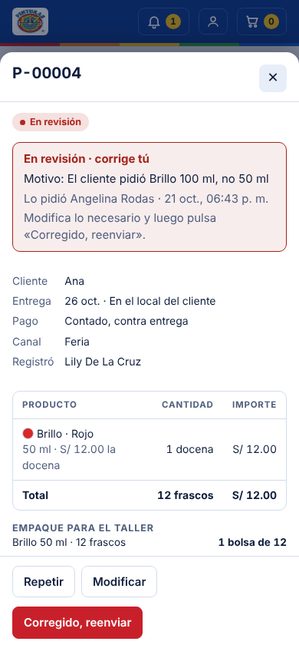
Si tu pedido vuelve a revisión
1
Lee el motivo
Franja roja → Ver pedido
2
Modificar
Cambia cantidades, productos o datos y guarda
3
Corregido, reenviar
Vuelve a Administración para pasar al Taller
Mientras esté Recibido, también puedes modificarlo tú.
Notes:
La franja roja no desaparece hasta reenviar el pedido. Mientras esté Recibido, el vendedor también puede modificarlo por su cuenta.

Slide 14
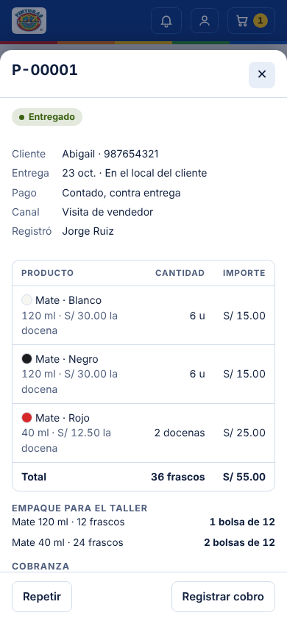
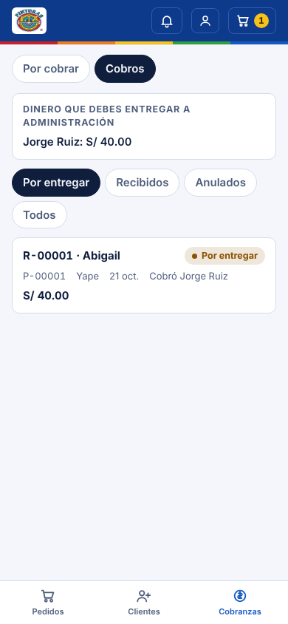
Entregar y cobrar
1
Marcar entregado
En tu pedido despachado, al entregarlo
2
Registrar cobro
Monto, medio (Yape, efectivo…) y fecha. Sale un recibo
3
Entrega el dinero
Queda «Por entregar» hasta que Administración lo confirma
Notes:
Flujo contra entrega: marcar Entregado y registrar el cobro en el momento. Luego entregar el dinero a Administración.

Slide 15
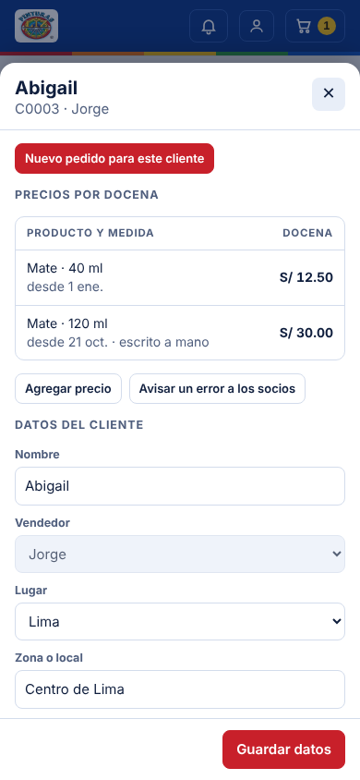
Tus clientes
Puedes
Crear clientes, completar teléfono, dirección, DNI o RUC, y poner el primer precio.
No puedes
Cambiar un precio que ya existe, el vendedor del cliente ni su límite de crédito: avisa a Administración.
Todo queda informado
Socios, Administración y Desarrollador ven cada cambio en Novedades.
Notes:
El vendedor edita datos de sus clientes. Cada cambio llega como novedad a socios y Administración, sin necesidad de aprobación.

Slide 16
Administración
Controlas los pedidos antes del Taller, los clientes y precios, el dinero que llega y las compras.
Angelina Rodas
Notes:
Sección para Administración. Los socios tienen además todos estos permisos.

Slide 17
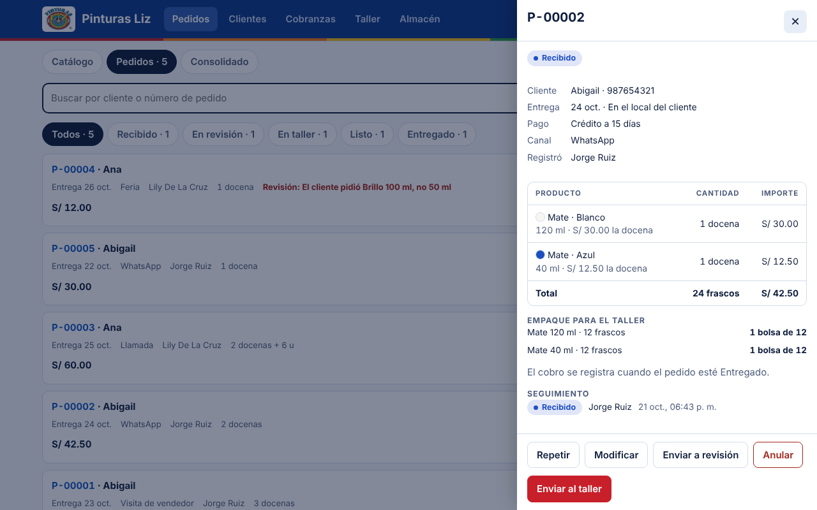
Revisa y envía los pedidos
1
Abre el pedido Recibido
Revisa cliente, productos, precios y pago
2
Enviar al taller
Si todo está bien
3
Modificar
Si lo corriges tú; queda en el seguimiento
4
Enviar a revisión
Si debe corregirlo quien lo registró
5
Anular
Solo si se cancela
Notes:
Cada pedido Recibido pasa por Administración. Botones: Modificar, Enviar a revisión, Anular y Enviar al taller.

Slide 18
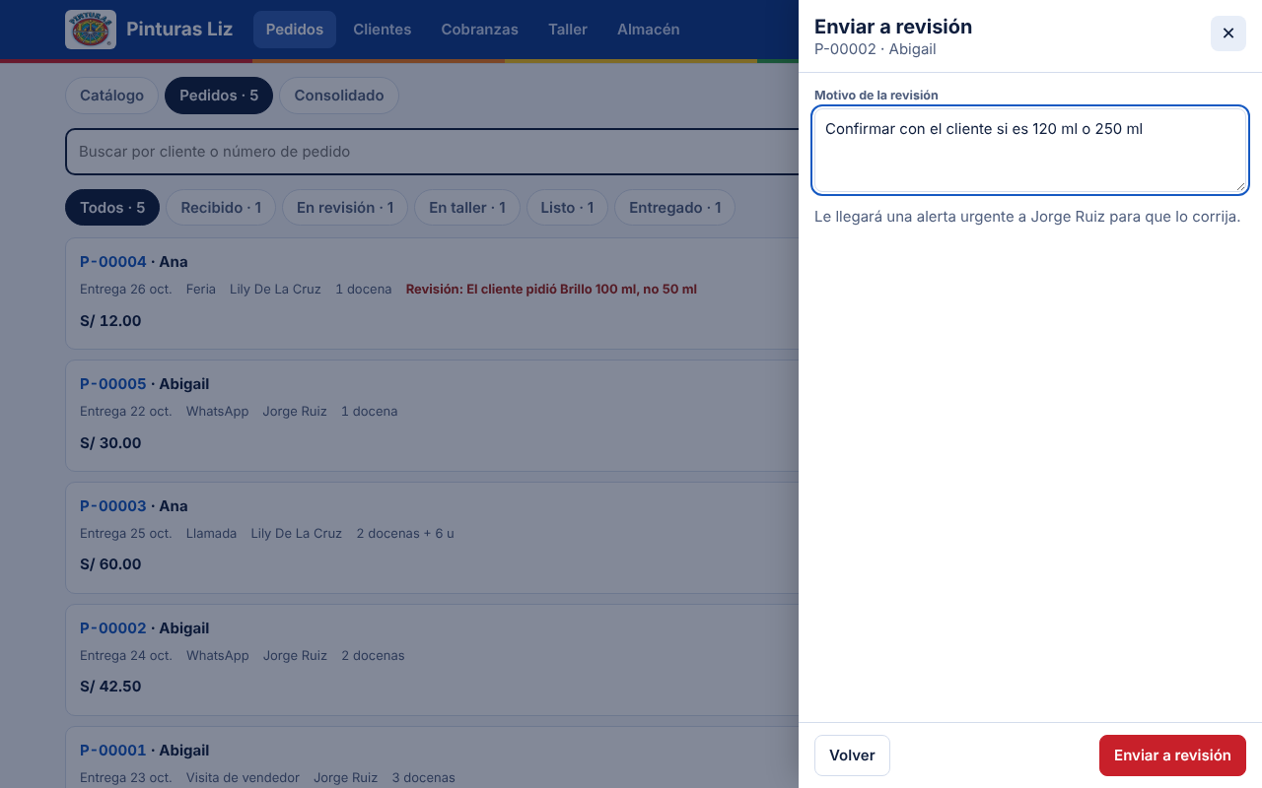
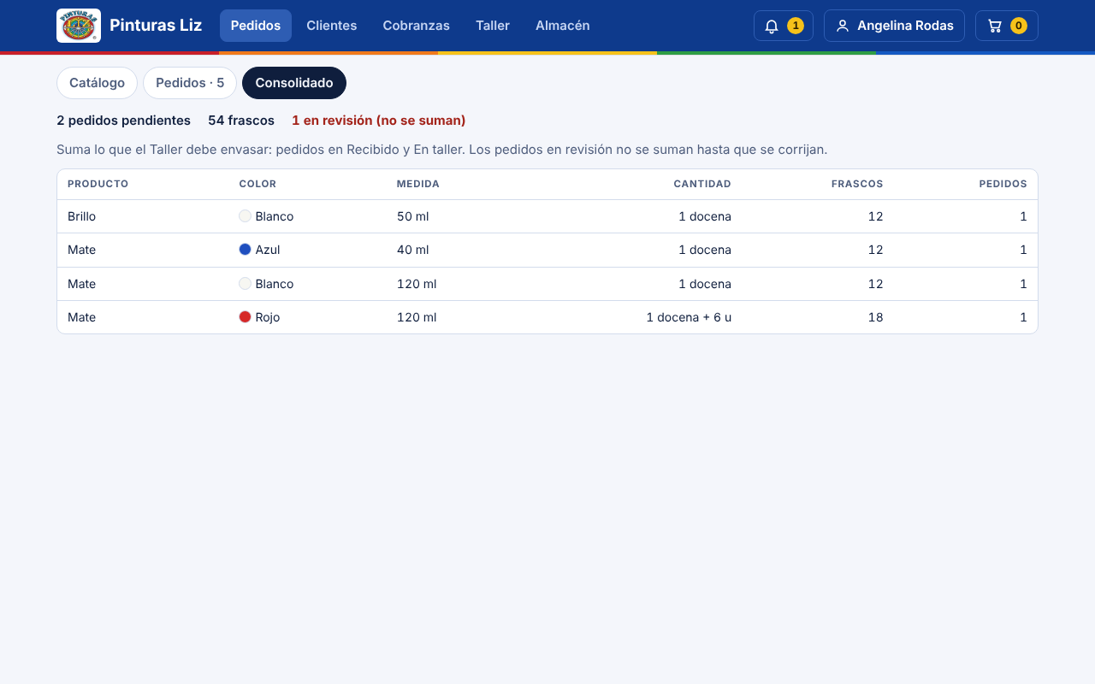
Revisión y consolidado
Enviar a revisión
Escribe el motivo. A quien lo registró le llega una alerta roja.
Si la pide el Taller
La ves tú primero: corrígelo, devuélvelo a quien lo registró o envíalo de nuevo al Taller.
Notes:
Escribir siempre un motivo claro. El consolidado suma lo que el Taller debe envasar; los pedidos en revisión no se suman.

Slide 19
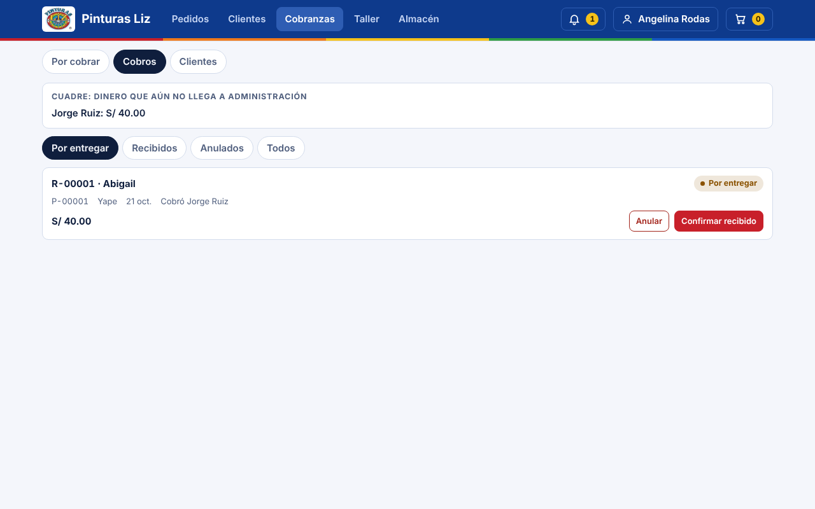
Cobros y cuadre del dinero
1
Mira el cuadre
Cuánto debe entregar cada vendedor
2
Confirmar recibido
Cuando el dinero llega a Administración
3
Anular
Si un cobro está mal registrado
4
Clientes
Deuda y deuda vencida por cliente
Notes:
Confirmar recibido solo cuando el dinero esté en mano o en la cuenta. Un cobro errado se anula; no se borra.

Slide 20
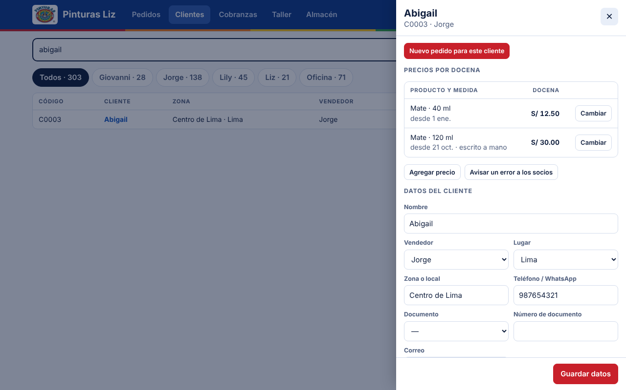
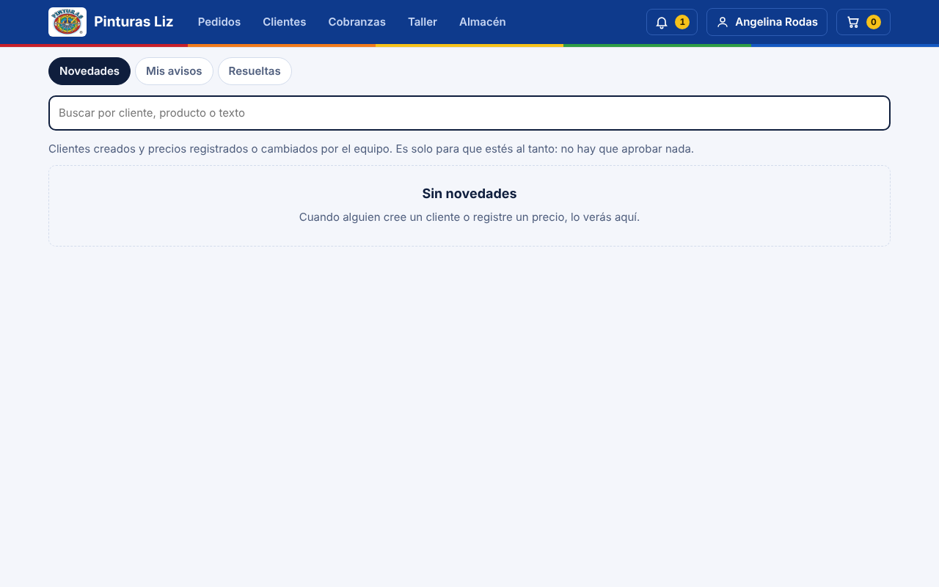
Clientes, precios y novedades
Precios
Cambia, programa un alza o quita un precio. Los pedidos ya registrados no cambian.
Novedades (campana)
Clientes nuevos o cambiados y precios del equipo, con quién lo hizo.
Notes:
Cambiar un precio pide la fecha desde la que rige; el anterior queda en el historial. Las novedades informan, no piden aprobación.

Slide 21
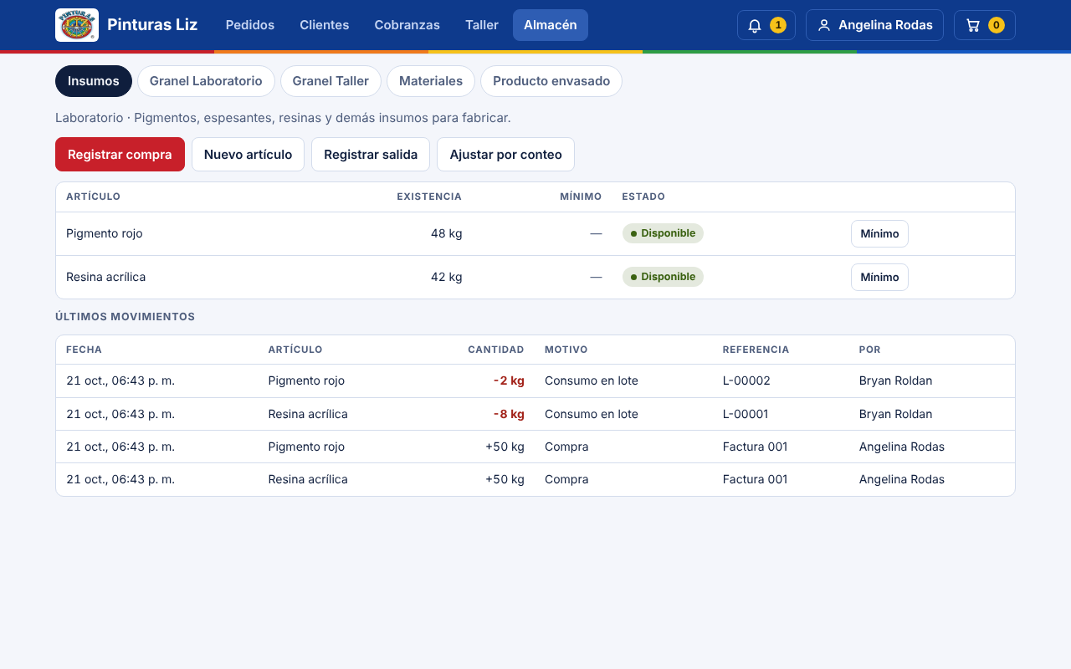
Compras de insumos y materiales
1
Nuevo artículo
Nombre, unidad y mínimo
2
Registrar compra
Cantidad y factura o proveedor
3
Ajustar por conteo
Cuando el inventario físico no coincide
También marcas Listo y Despachas cuando hace falta.
Notes:
Administración registra compras en Insumos y Materiales. Lo demás se mueve solo con lotes, envasados y pedidos.

Slide 22
Socios y Desarrollador
Ven y pueden hacer todo. Además: perfiles, medidas nuevas, límites de crédito y alertas. El Desarrollador evalúa las mejoras.
Giovanni · Liz · Bryan
Jordan (Desarrollador)
Notes:
Los socios tienen acceso total. El Desarrollador tiene los mismos permisos y recibe las sugerencias de mejora.

Slide 23
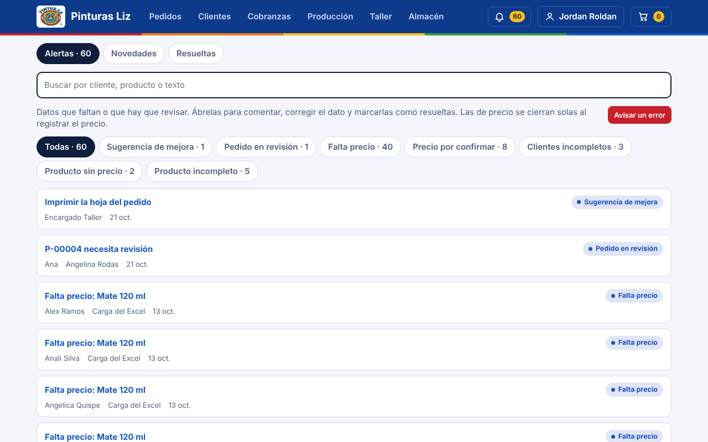
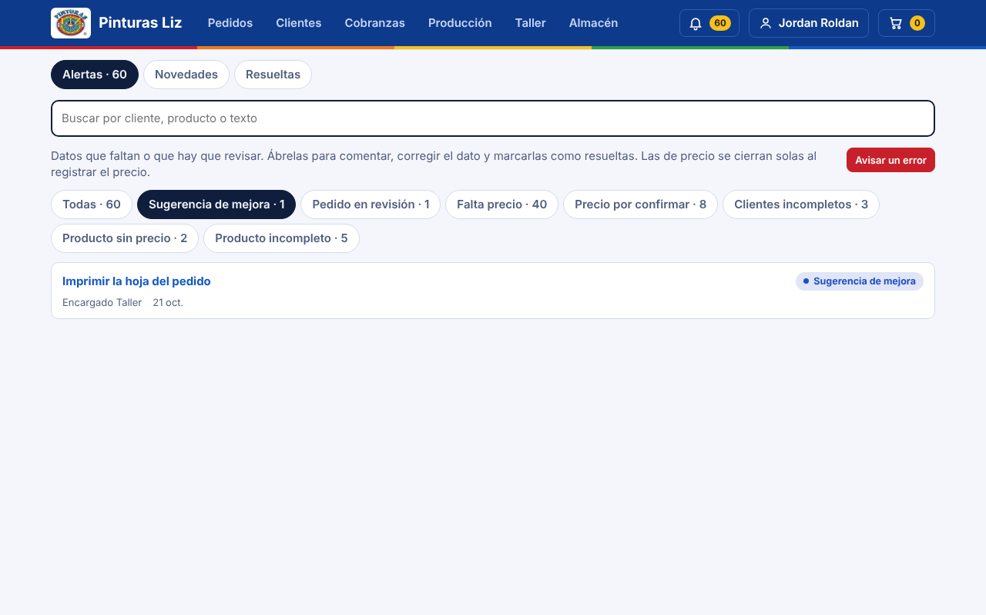
Alertas, novedades y mejoras
Alertas
Comenta, corrige el dato y marca resuelta. Solo socios y Desarrollador resuelven.
Sugerencias de mejora
Las envía cualquier perfil; el Desarrollador las evalúa para próximas versiones.
Notes:
Resolver las alertas de datos del Excel poco a poco. Las de precio se cierran solas al registrar el precio.

Slide 24
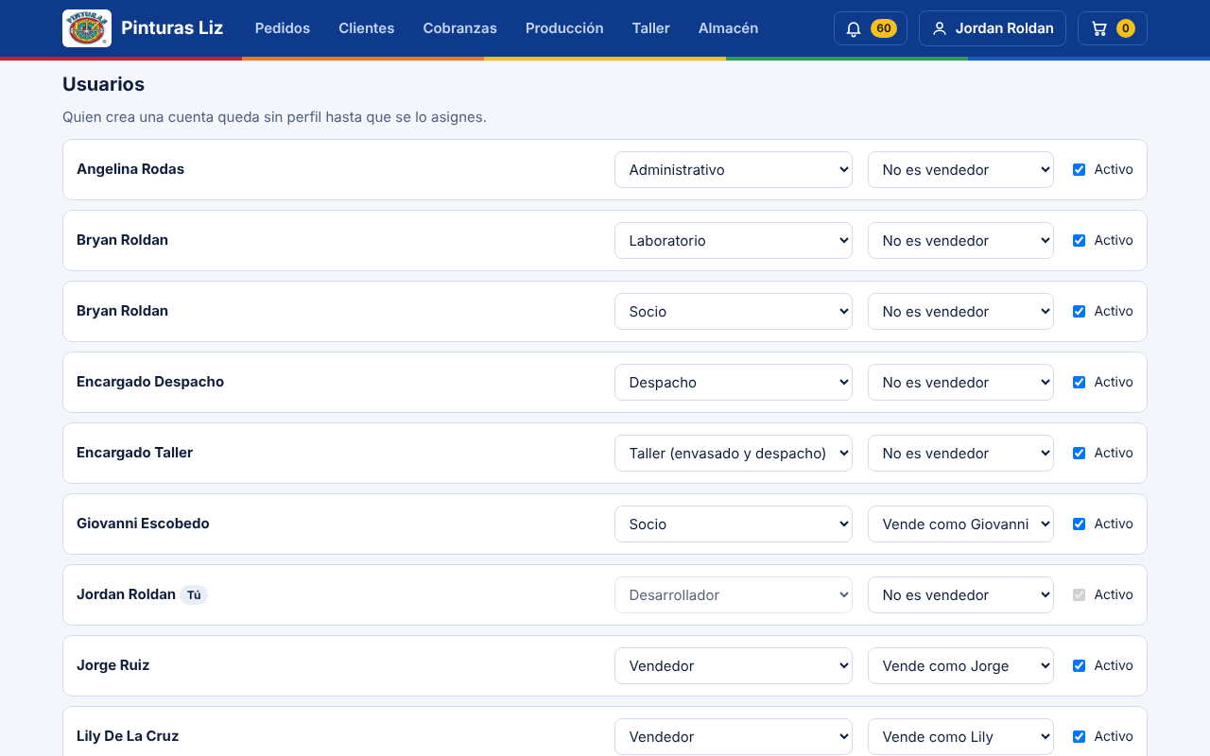
Usuarios y decisiones exclusivas
1
Asignar perfiles
Y activar o desactivar cuentas
2
Vincular vendedores
«Vende como» Jorge, Lily, Giovanni, Liz…
3
Agregar medidas
Por ejemplo, la primera de un producto sin precio
4
Límite de crédito
Por cliente, en Cobranzas
Notes:
Mostrar Mi cuenta → Administrar usuarios. Nadie puede quitarse su propio perfil de socio o desarrollador.

Slide 25
Taller
Envasas, armas los pedidos, pides producción al Laboratorio, despachas y entregas.
Encargado Taller
Notes:
Desde esta versión el Taller también despacha y marca entregado.

Slide 26
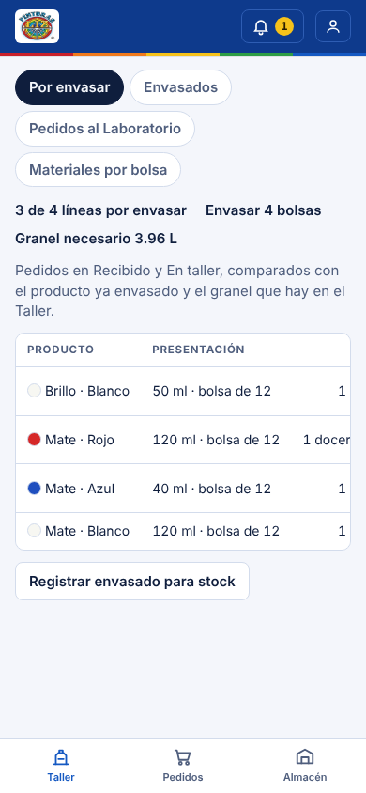
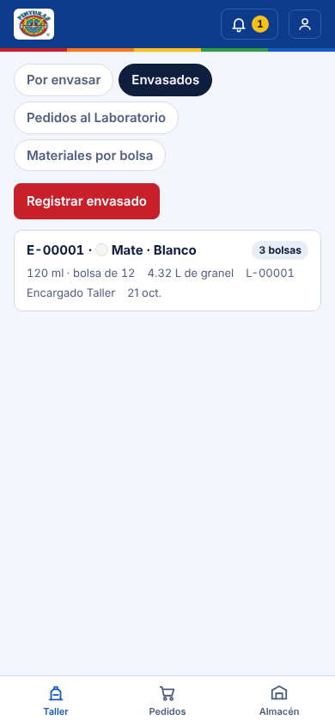
Qué envasar y registrar el envasado
1
Por envasar
Frascos pendientes y bolsas a llenar
2
Registrar envasado
Color, medida y bolsas llenas
3
Falta granel
Pedidos al Laboratorio → nueva orden
4
Bolsas
12 frascos hasta 120 ml; 6 en 250 ml
Notes:
Por envasar compara lo que piden los pedidos con lo ya envasado. Registrar el envasado descuenta granel y materiales solos.

Slide 27
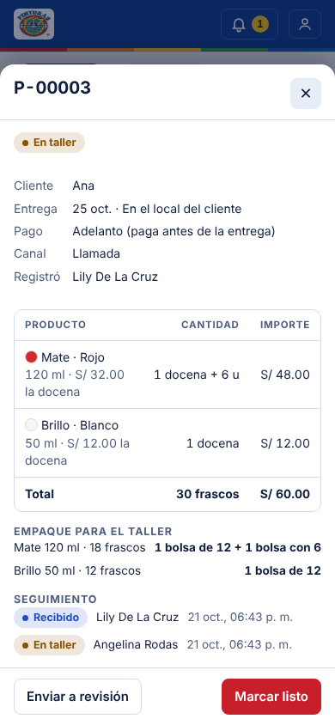
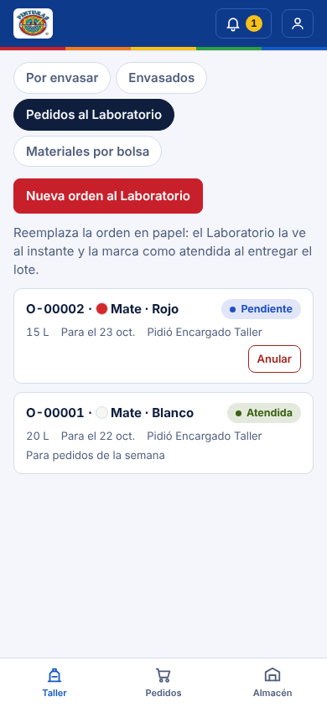
Arma, despacha y entrega
1
Marcar listo
Cuando el pedido está armado
2
Despachar
Cuando sale al cliente o a la agencia
3
Marcar entregado
Al entregarlo
4
Enviar a revisión
Si falta algo; va a Administración
Notes:
El empaque del pedido dice cómo armar las bolsas. Si hay un problema, Enviar a revisión: lo ve Administración.

Slide 28
Despacho
Despachas los pedidos listos y marcas cuando se entregan.
Encargado Despacho
Notes:
Despacho no envasa ni mueve almacenes; solo ve el producto envasado.

Slide 29
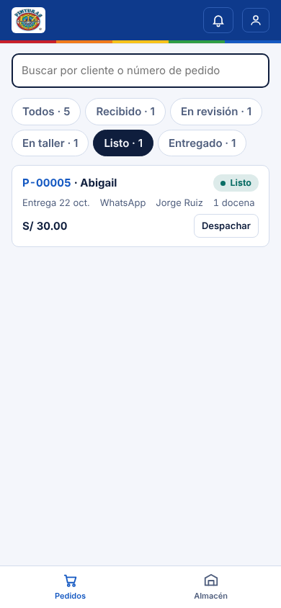
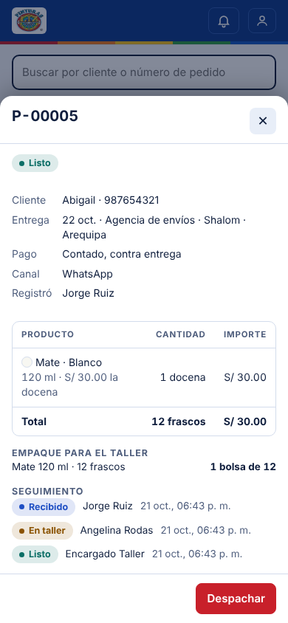
Despachar y entregar
1
Pedidos Listos
La lista se abre en ellos
2
Revisa el pedido
Cliente, entrega o agencia y empaque
3
Despachar
Cuando sale
4
Marcar entregado
Cuando el cliente lo recibe
Notes:
La lista se abre en los pedidos Listos. Revisar la agencia y el empaque antes de despachar.

Slide 30
Laboratorio
Fabricas los lotes que pide el Taller, los validas y los entregas.
Bryan Roldan
(Laboratorio)
Notes:
Sección del Laboratorio: órdenes, lotes, validación, entrega e insumos.

Slide 31
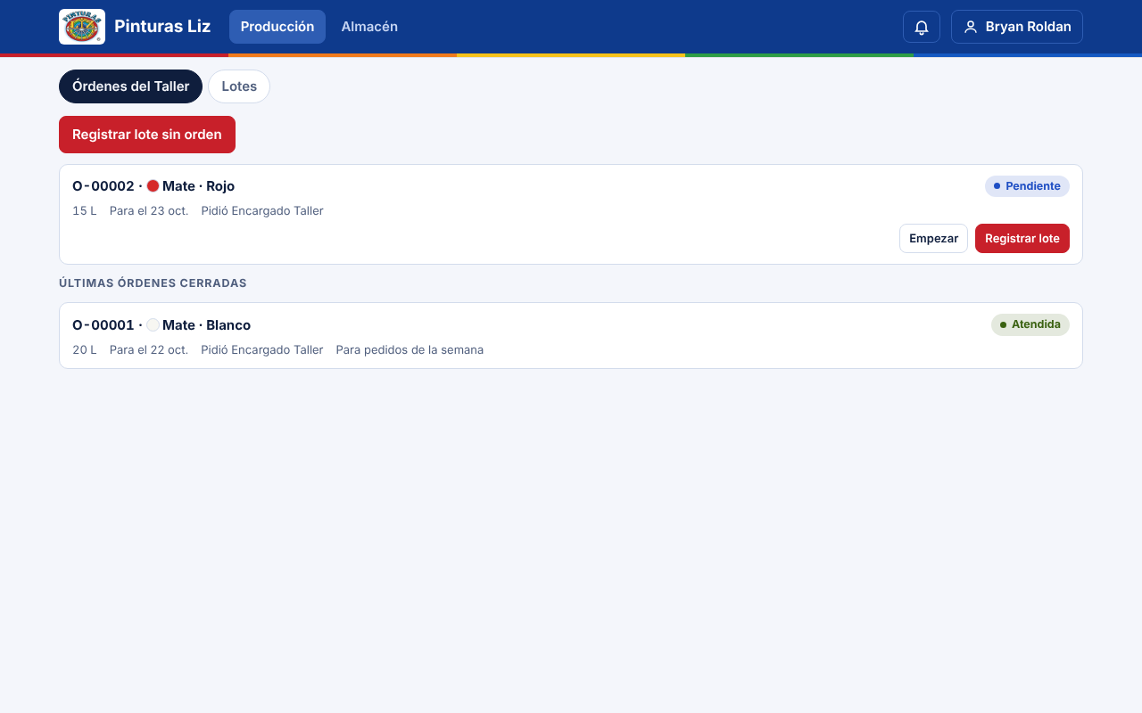
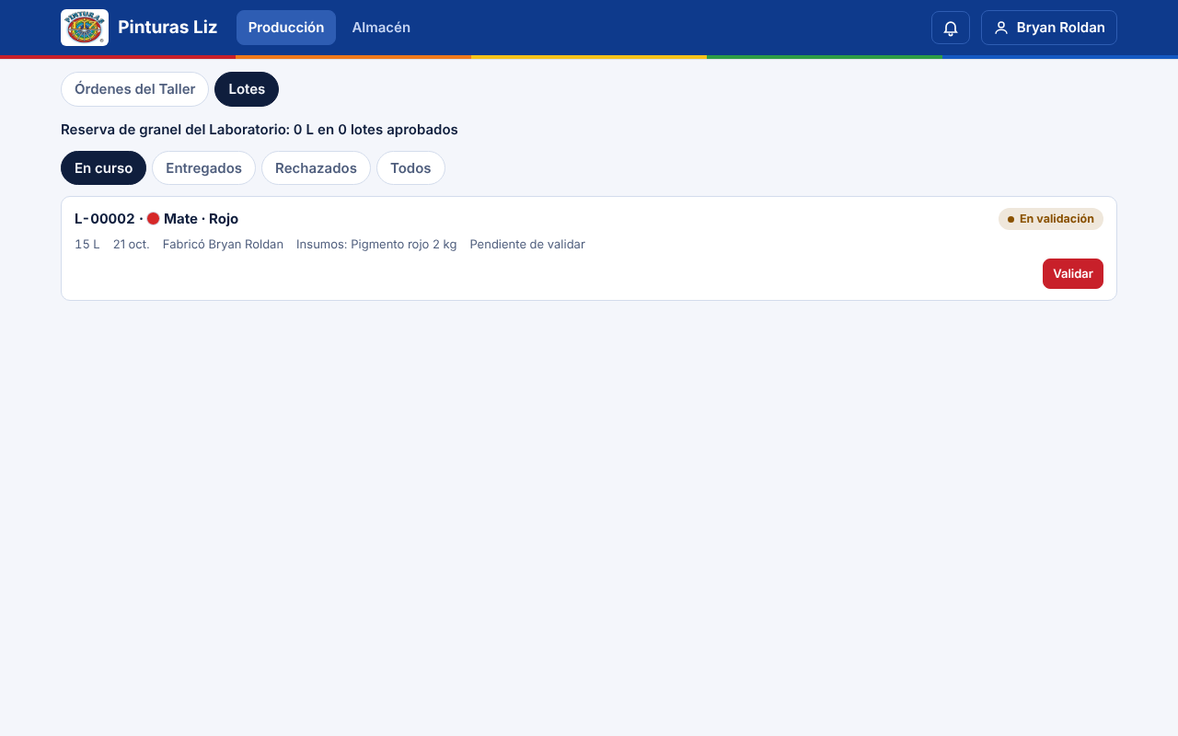
Órdenes, lotes y entrega
1
Órdenes
Lo que pide el Taller: color, litros y fecha
2
Registrar lote
Litros e insumos usados
3
Validar
Viscosidad, transparencia y color
4
Entregar al Taller
La orden queda atendida
5
Insumos
Compras y ajustes en Almacén
Notes:
Al registrar un lote salen los insumos; al aprobar entra a Granel Laboratorio; al entregar pasa al Taller.

Slide 32
Reglas de oro
1
Siempre primero el cliente
Los precios son de cada cliente
2
Lo que no está en la app, no pasó
Registra cada paso: listo, despacho, entrega, cobro
3
Atiende la franja roja
Un pedido en revisión espera por ti
4
Avisa los errores
Con «Avisar un error», no por mensajes sueltos
5
Cuida tu contraseña
Es personal: cada acción queda con tu nombre
Notes:
Repasar las cinco reglas. Pedir que cada uno pruebe su flujo hoy mismo con un pedido de prueba.

Slide 33
¿Dudas?
Mi cuenta → Manual de usuario y Guía rápida de mi perfil
Mi cuenta → Avisar un error · Sugerir una mejora
Notes:
Cierre: abrir preguntas. Recordar dónde está la ayuda.

